Slide 1
Estratósfera o estratosfeNO?
Elio Campitelli

Slide 2
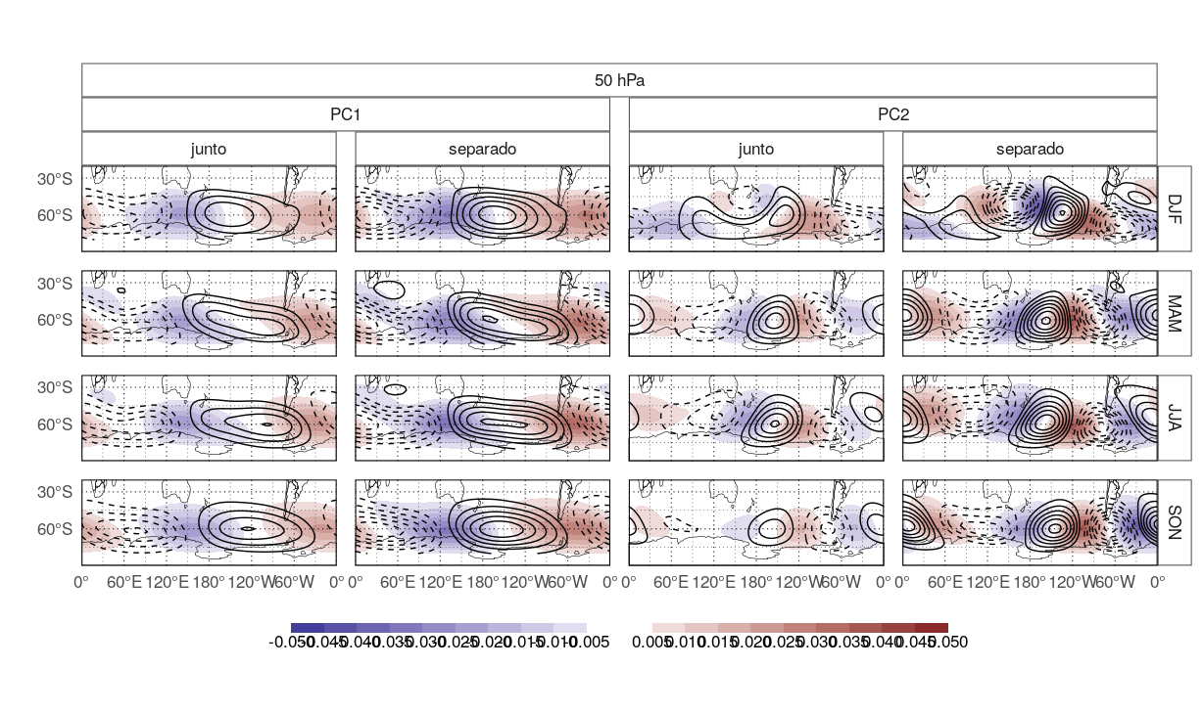
cEOF calculado usando la anomalía zonal. Parte real en sombreado, parte imaginaria en contornos (dataset = ERA Interim).

Slide 3
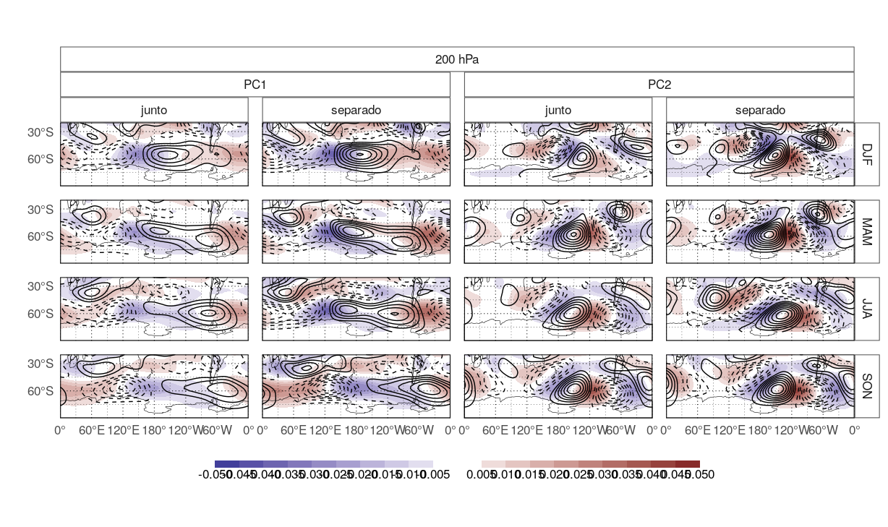
cEOF calculado usando la anomalía zonal. Parte real en sombreado, parte imaginaria en contornos (dataset = ERA Interim).

Slide 4
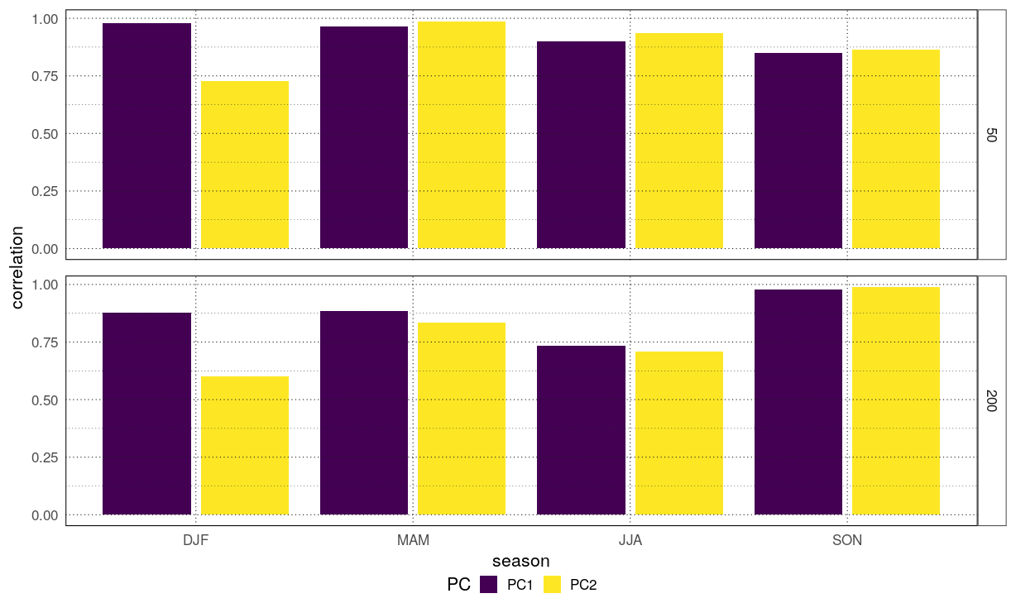
Correlación espacial

Slide 5
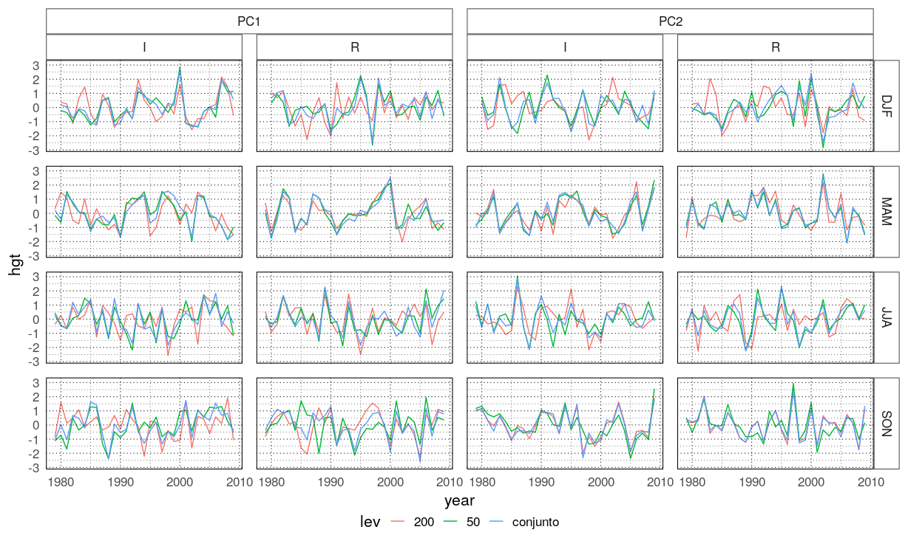
cEOF temporales en cada nivel para el cEOF computado en cada nivel por separado y el obtenido por el cEOF conjunto.

Slide 6
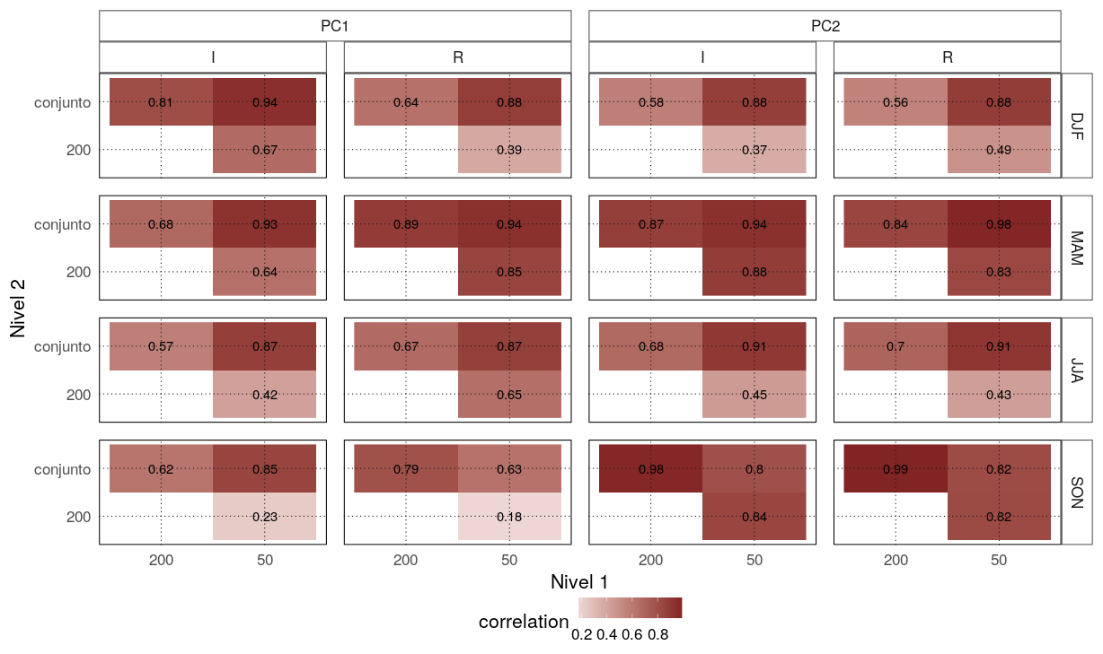
Correlación cruzada entre las series temporales

